Slide 1
CHƯƠNG I – CHƯƠNG III (BÀI 1 – BÀI 6)
ÔN TẬP
ÔN TẬP GIỮA KÌ I
1 tiết: T23
GV Trương Tử Trang – THPT Vĩnh Thạnh 1
Notes:
Bìa. Đáp án, lời giải hiện theo click. Nút GeoGebra mở trang online (cần Internet).
Lớp 10A7 có HS khiếm thính: mọi yêu cầu, luật chơi, đáp án đều có chữ trên slide; video có phụ đề. Lớp 10A4 có HS khuyết tật (bệnh máu): hạn chế di chuyển, trả lời tại chỗ bằng bảng con.

Slide 2
MỤC TIÊU BÀI HỌC
TỔNG KẾT
Yêu cầu cần đạt (SGK Bài 1 – Bài 6)
Hệ thống kiến thức trọng tâm Bài 1 – Bài 6: mệnh đề, tập hợp; bất phương trình, hệ bất phương trình bậc nhất hai ẩn; hệ thức lượng trong tam giác.
Làm quen cấu trúc đề kiểm tra giữa kì I (90 phút): 12 câu nhiều lựa chọn, 4 câu Đúng/Sai, 6 câu trả lời ngắn; tự đánh giá mức độ đạt.
Năng lực toán học: tư duy và lập luận (xét đúng sai từng ý, loại trừ phương án nhiễu); mô hình hoá (học sinh giỏi, trồng đậu và cà, đo qua hồ); sử dụng máy tính cầm tay.
Phẩm chất: chăm chỉ ôn tập; trung thực khi tự làm bài; trách nhiệm hỗ trợ bạn trong nhóm.
Ôn tập giữa kì I – Toán 10 2
Notes:
1'. Yêu cầu cần đạt lấy từ khung 'Kiến thức, kĩ năng' SGK Bài 1 – Bài 6.

Slide 3
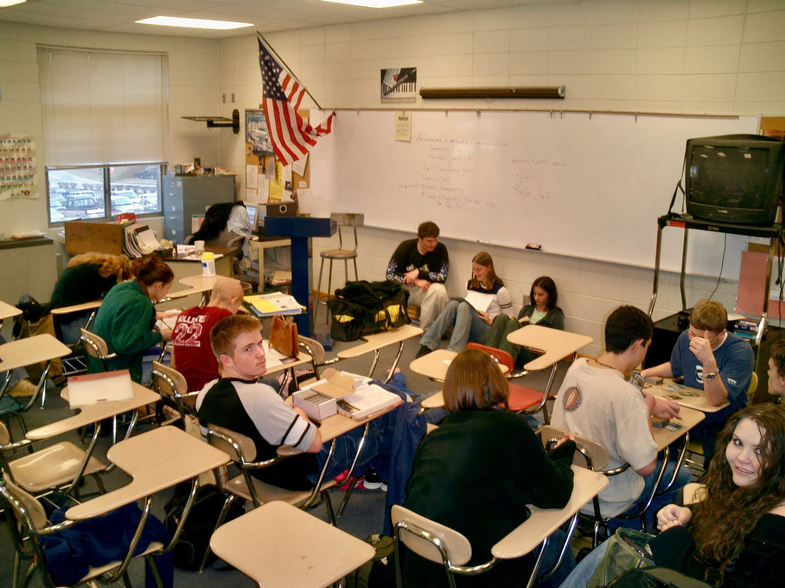

KHỞI ĐỘNG – SẴN SÀNG CHO BÀI KIỂM TRA GIỮA KÌ I
KHỞI ĐỘNG
Ba chương đầu tiên của Toán 10: mệnh đề và tập hợp, bất phương trình bậc nhất hai ẩn, hệ thức lượng trong tam giác. Các nhóm trình chiếu sơ đồ tư duy số của chương mình, sau đó cả lớp trả lời nhanh: mỗi khẳng định sau đúng hay sai?
(Video mở đầu: ảnh thật, lồng tiếng, phụ đề tiếng Việt)
▶ VIDEO MỞ ĐẦU
Ôn tập giữa kì I – Toán 10 3
Notes:
Chiếu video mở đầu (ảnh thật, lồng tiếng, phụ đề – không nói đáp án), HS quét QR xem lại. 7' cả HĐ1: video 1'48", sơ đồ tư duy các nhóm, Đúng/Sai nhanh, cấu trúc đề.

Slide 4
ĐÚNG HAY SAI? – GIƠ THẺ Đ/S
TRÒ CHƠI
📋 HS giơ thẻ Đ/S; khẳng định sai phải nêu phản ví dụ.
1. Mệnh đề đảo của một mệnh đề đúng thì luôn đúng.
SAI (đảo của "hình vuông ⇒ hình chữ nhật" sai)
2. Tập hợp có 3 phần tử thì có 8 tập con.
ĐÚNG (2³ = 8)
3. $cos({180}^{∘}−α)=cosα$.
SAI (bằng −cos α)
4. GTLN của $F=ax+by$ trên miền đa giác đạt tại một đỉnh.
ĐÚNG
Ôn tập giữa kì I – Toán 10 4
Notes:
Click 1–4: lật đáp án từng câu.

Slide 5
CẤU TRÚC ĐỀ KIỂM TRA GIỮA KÌ I
TỔNG KẾT
Phần
Dạng câu
Số câu
Điểm
I
Nhiều lựa chọn
12
0,25 đ/câu
II
Đúng/Sai
4
luỹ tiến
III
Trả lời ngắn
6
0,5 đ/câu
90 phút · Phạm vi Bài 1 – Bài 6 · Tỉ lệ Biết – Hiểu – Vận dụng: 4 – 3 – 3.
Phần II: Chương I – 2 câu, Chương II – 1 câu, Chương III – 1 câu. Phần III chỉ ghi số. Phần I làm nhanh khoảng 1 phút/câu.
Ôn tập giữa kì I – Toán 10 5
Notes:
GV giới thiệu cấu trúc, cách tính điểm (ma trận, đặc tả của tổ). HS ghi vào vở.

Slide 6
PHẦN I – TRẮC NGHIỆM NHIỀU LỰA CHỌN
TRÒ CHƠI
🔔 12 câu – Phiếu luyện tập Phần I (bám đề cương ôn tập của tổ). Mỗi câu khoảng 1 phút, giơ thẻ A, B, C, D. Click để chữa: đáp án đúng màu xanh, phương án sai màu đỏ.
Ôn tập giữa kì I – Toán 10 6
Notes:
12'. Mỗi câu khoảng 1 phút; HS giơ thẻ A, B, C, D. Câu 2, 6, 10 dễ nhầm: mời HS chọn sai và chọn đúng nêu lí do.

Slide 7
RUNG CHUÔNG VÀNG – CÂU 1
TRÒ CHƠI
Mệnh đề phủ định của mệnh đề "$5>3$" là
A. "$5<3$"
A. "$5<3$" ✘
B. "$5≤3$"
B. "$5≤3$" ✔
C. "$5≥3$"
C. "$5≥3$" ✘
D. "$5≠3$"
D. "$5≠3$" ✘
Đáp án B. Phủ định của "$>$" là "$≤$".
Ôn tập giữa kì I – Toán 10 7
Notes:
30 giây. Click 1: đáp án. Bài 1 – Biết.

Slide 8
RUNG CHUÔNG VÀNG – CÂU 2
TRÒ CHƠI
Cho mệnh đề "Nếu một số tự nhiên chia hết cho 10 thì số đó chia hết cho 5". Khẳng định nào sau đây đúng?
A. Một số tự nhiên chia hết cho 10 là điều kiện đủ để số đó chia hết cho 5.
A. Một số tự nhiên chia hết cho 10 là điều kiện đủ để số đó chia hết cho 5. ✔
B. Một số tự nhiên chia hết cho 10 là điều kiện cần để số đó chia hết cho 5.
B. Một số tự nhiên chia hết cho 10 là điều kiện cần để số đó chia hết cho 5. ✘
C. Một số tự nhiên chia hết cho 5 là điều kiện đủ để số đó chia hết cho 10.
C. Một số tự nhiên chia hết cho 5 là điều kiện đủ để số đó chia hết cho 10. ✘
D. Một số tự nhiên chia hết cho 5 là điều kiện cần và đủ để số đó chia hết cho 10.
D. Một số tự nhiên chia hết cho 5 là điều kiện cần và đủ để số đó chia hết cho 10. ✘
Đáp án A. $P⇒Q$ đúng: $P$ là điều kiện đủ để có $Q$, $Q$ là điều kiện cần để có $P$.
Ôn tập giữa kì I – Toán 10 8
Notes:
30 giây. Click 1: đáp án. Bài 1 – Hiểu. Dễ nhầm.

Slide 9
RUNG CHUÔNG VÀNG – CÂU 3
TRÒ CHƠI
Mệnh đề phủ định của mệnh đề "$∃x∈ℝ, x^{2}−2x+3=0$" là
A. "$∃x∈ℝ, x^{2}−2x+3≠0$"
A. "$∃x∈ℝ, x^{2}−2x+3≠0$" ✘
B. "$∀x∈ℝ, x^{2}−2x+3=0$"
B. "$∀x∈ℝ, x^{2}−2x+3=0$" ✘
C. "$∃x∈ℝ, x^{2}−2x+3>0$"
C. "$∃x∈ℝ, x^{2}−2x+3>0$" ✘
D. "$∀x∈ℝ, x^{2}−2x+3≠0$"
D. "$∀x∈ℝ, x^{2}−2x+3≠0$" ✔
Đáp án D. Đổi $∃$ thành $∀$, "$=$" thành "$≠$".
Ôn tập giữa kì I – Toán 10 9
Notes:
30 giây. Click 1: đáp án. Bài 1 – Hiểu.

Slide 10
RUNG CHUÔNG VÀNG – CÂU 4
TRÒ CHƠI
Tập hợp $A=\{a; b; c\}$ có bao nhiêu tập con?
A. $3$
A. $3$ ✘
B. $6$
B. $6$ ✘
C. $7$
C. $7$ ✘
D. $8$
D. $8$ ✔
Đáp án D. $2^{3}=8$ (kể cả $∅$ và $A$).
Ôn tập giữa kì I – Toán 10 10
Notes:
30 giây. Click 1: đáp án. Bài 2 – Biết.

Slide 11
RUNG CHUÔNG VÀNG – CÂU 5
TRÒ CHƠI
Cho $\left.A=(−3; 2\right]$ và $\left.B=[0; 5\right)$. Tập hợp $A∪B$ là
A. $\left(−3; 5\right)$
A. $\left(−3; 5\right)$ ✔
B. $\left[0; 2\right]$
B. $\left[0; 2\right]$ ✘
C. $(−3; 5]$
C. $(−3; 5]$ ✘
D. $[−3; 5)$
D. $[−3; 5)$ ✘
Đáp án A. Hợp trên trục số từ $−3$ (không lấy) đến $5$ (không lấy): $\left(−3; 5\right)$. B là giao.
Ôn tập giữa kì I – Toán 10 11
Notes:
30 giây. Click 1: đáp án. Bài 2 – Hiểu.

Slide 12
RUNG CHUÔNG VÀNG – CÂU 6
TRÒ CHƠI
Cho $\left.A=[1; 6\right)$ và $\left.B=(3; 8\right]$. Tập hợp $A⧵B$ là
A. $[1; 3)$
A. $[1; 3)$ ✘
B. $\left[1; 3\right]$
B. $\left[1; 3\right]$ ✔
C. $\left(3; 6\right)$
C. $\left(3; 6\right)$ ✘
D. $\left[6; 8\right]$
D. $\left[6; 8\right]$ ✘
Đáp án B. $3∉B$ nên vẫn giữ $3$: $A⧵B=[1; 3]$.
Ôn tập giữa kì I – Toán 10 12
Notes:
30 giây. Click 1: đáp án. Bài 2 – Hiểu. Dễ nhầm đầu mút.

Slide 13
RUNG CHUÔNG VÀNG – CÂU 7
TRÒ CHƠI
Điểm nào sau đây thuộc miền nghiệm của bất phương trình $2x+y<4$?
A. $\left(1; 3\right)$
A. $\left(1; 3\right)$ ✘
B. $\left(2; 0\right)$
B. $\left(2; 0\right)$ ✘
C. $\left(3; −1\right)$
C. $\left(3; −1\right)$ ✘
D. $\left(0; 3\right)$
D. $\left(0; 3\right)$ ✔
Đáp án D. $2·0+3=3<4$. Các điểm còn lại cho $5$; $4$; $5$ – không nhỏ hơn $4$.
Ôn tập giữa kì I – Toán 10 13
Notes:
30 giây. Click 1: đáp án. Bài 3 – Biết.

Slide 14
RUNG CHUÔNG VÀNG – CÂU 8
TRÒ CHƠI
Miền nghiệm của hệ $\left\{\begin{aligned}&x≥0 \\ &y≥0 \\ &x+y≤3\end{aligned}\right.$ là một tam giác có diện tích bằng
A. $\frac{9}{2}$
A. $\frac{9}{2}$ ✔
B. $9$
B. $9$ ✘
C. $3$
C. $3$ ✘
D. $6$
D. $6$ ✘
Đáp án A. Tam giác vuông $O(0; 0)$, $\left(3; 0\right)$, $\left(0; 3\right)$: $S=\frac{1}{2}·3·3=\frac{9}{2}$.
Ôn tập giữa kì I – Toán 10 14
Notes:
30 giây. Click 1: đáp án. Bài 4 – Hiểu.

Slide 15
RUNG CHUÔNG VÀNG – CÂU 9
TRÒ CHƠI
Miền nghiệm của một hệ bất phương trình là tam giác có các đỉnh $O(0; 0)$, $A(4; 0)$, $B(1; 3)$. Giá trị lớn nhất của $F=2x+y$ trên miền đó là
A. $5$
A. $5$ ✘
B. $7$
B. $7$ ✘
C. $6$
C. $6$ ✘
D. $8$
D. $8$ ✔
Đáp án D. $F(O)=0$, $F(A)=8$, $F(B)=5$. Lớn nhất bằng $8$.
Ôn tập giữa kì I – Toán 10 15
Notes:
30 giây. Click 1: đáp án. Bài 4 – Vận dụng.

Slide 16
RUNG CHUÔNG VÀNG – CÂU 10
TRÒ CHƠI
Cho góc $α$ với ${90}^{∘}<α<{180}^{∘}$. Khẳng định nào sau đây đúng?
A. $sinα<0$
A. $sinα<0$ ✘
B. $cosα>0$
B. $cosα>0$ ✘
C. $tanα<0$
C. $tanα<0$ ✔
D. $cotα>0$
D. $cotα>0$ ✘
Đáp án C. Góc tù: $sinα>0$, $cosα<0$ nên $tanα<0$, $cotα<0$.
Ôn tập giữa kì I – Toán 10 16
Notes:
30 giây. Click 1: đáp án. Bài 5 – Hiểu. Dễ nhầm.

Slide 17
RUNG CHUÔNG VÀNG – CÂU 11
TRÒ CHƠI
Tam giác $ABC$ có $a=7$, $b=5$, $c=3$. Số đo góc $A$ là
A. ${60}^{∘}$
A. ${60}^{∘}$ ✘
B. ${150}^{∘}$
B. ${150}^{∘}$ ✘
C. ${120}^{∘}$
C. ${120}^{∘}$ ✔
D. ${135}^{∘}$
D. ${135}^{∘}$ ✘
Đáp án C. $cos A=\frac{25+9−49}{2·5·3}=−\frac{1}{2}⇒A={120}^{∘}$.
Ôn tập giữa kì I – Toán 10 17
Notes:
30 giây. Click 1: đáp án. Bài 6 – Hiểu.

Slide 18
RUNG CHUÔNG VÀNG – CÂU 12
TRÒ CHƠI
Tam giác $ABC$ có $BC=10$ và $\hat{A}={30}^{∘}$. Bán kính $R$ của đường tròn ngoại tiếp tam giác là
A. $5$
A. $5$ ✘
B. $20$
B. $20$ ✘
C. $\frac{10}{\sqrt{3}}$
C. $\frac{10}{\sqrt{3}}$ ✘
D. $10$
D. $10$ ✔
Đáp án D. $R=\frac{BC}{2sin A}=\frac{10}{2·\frac{1}{2}}=10$.
Ôn tập giữa kì I – Toán 10 18
Notes:
30 giây. Click 1: đáp án. Bài 6 – Hiểu.

Slide 19
RUNG CHUÔNG VÀNG – PHẦN II – CÂU 15 (THỰC TIỄN)
TRÒ CHƠI
Hộ nông dân trồng đậu và cà trên không quá 8 ha. 1 ha đậu: 20 công, thu 3 triệu đồng; 1 ha cà: 30 công, thu 4 triệu đồng. Tổng số công không quá 180. $x$, $y$ (ha): diện tích đậu, cà ($x, y≥0$).
a) $x+y≤8$.
ĐÚNG
b) Điều kiện số công: $20x+30y≥180$.
SAI ("không quá": ≤)
c) Số tiền thu được: $F=3x+4y$ (triệu đồng).
ĐÚNG
d) Số tiền thu được lớn nhất là 24 triệu đồng.
SAI (26 triệu tại (6; 2))
Ôn tập giữa kì I – Toán 10 19
Notes:
5'. Cá nhân 4 phút, đối chiếu cặp đôi. Đỉnh (0;0), (8;0), (6;2), (0;6): F = 0; 24; 26; 24. Click 1–4.

Slide 20
RUNG CHUÔNG VÀNG – PHẦN II – CÂU 16 (CHƯƠNG III)
TRÒ CHƠI
Cho tam giác $ABC$ có $AB=3$, $AC=5$ và $\hat{A}={120}^{∘}$.
a) $BC^{2}=AB^{2}+AC^{2}−2·AB·AC·cos A$.
ĐÚNG
b) $BC=7$.
ĐÚNG (9 + 25 + 15 = 49)
c) Diện tích tam giác $ABC$ bằng $\frac{15\sqrt{3}}{2}$.
SAI (S = 15√3/4)
d) $R=\frac{7\sqrt{3}}{3}$.
ĐÚNG (R = 7/(2sin120°))
Ôn tập giữa kì I – Toán 10 20
Notes:
5'. Tính cạnh bằng định lí côsin trước rồi mới tính S, R. Click 1–4.

Slide 21
RUNG CHUÔNG VÀNG – PHẦN II – CÂU 13 (VỀ NHÀ)
TRÒ CHƠI
Cho mệnh đề $P$: "Nếu tứ giác $ABCD$ là hình vuông thì $ABCD$ là hình chữ nhật".
a) $P$ là mệnh đề đúng.
ĐÚNG
b) Mệnh đề đảo của $P$ là mệnh đề đúng.
SAI (HCN chưa chắc là hình vuông)
c) "$ABCD$ là hình chữ nhật" là điều kiện cần để "$ABCD$ là hình vuông".
ĐÚNG
d) "$ABCD$ là hình vuông $⇔$ $ABCD$ là hình chữ nhật có hai đường chéo vuông góc".
ĐÚNG
Ôn tập giữa kì I – Toán 10 21
Notes:
Câu về nhà – chữa nhanh nếu còn thời gian hoặc ở tiết sau. Click 1–4.

Slide 22
RUNG CHUÔNG VÀNG – PHẦN II – CÂU 14 (VỀ NHÀ)
TRÒ CHƠI
Cho $A=\{x∈ℝ∣−1≤x≤3\}$ và $B=(1; 5)$.
a) $A=[−1; 3]$.
ĐÚNG
b) $\left.A∩B=(1; 3\right]$.
ĐÚNG
c) $A∪B=[−1; 5]$.
SAI ([−1; 5) vì 5 ∉ B)
d) $C_{ℝ}A=(−∞; −1)∪(3; +∞)$.
ĐÚNG
Ôn tập giữa kì I – Toán 10 22
Notes:
Câu về nhà. Click 1–4.

Slide 23
PHẦN III – TRÒ CHƠI TIẾP SỨC
TRÒ CHƠI
🏃 Luật chơi Tiếp sức
4 nhóm; mỗi thành viên giải một câu (17 → 20) rồi chuyền phiếu cho bạn tiếp theo.
Phần III chỉ ghi số, không ghi đơn vị; chú ý dấu âm và làm tròn đúng yêu cầu.
Nhóm hoàn thành đúng và nhanh nhất được cộng điểm. Các nhóm chấm chéo theo đáp số trên slide.
Ôn tập giữa kì I – Toán 10 23
Notes:
9'. 4 nhóm, mỗi thành viên giải 1 câu rồi chuyền phiếu; nhóm đúng, nhanh nhất được cộng điểm. Nhóm chấm chéo.

Slide 24
RUNG CHUÔNG VÀNG – CÂU 17 (THỰC TIỄN)
TRÒ CHƠI
Lớp 10B có 40 học sinh, trong đó 15 học sinh giỏi Toán, 12 học sinh giỏi Văn và 5 học sinh giỏi cả hai môn. Hỏi lớp 10B có bao nhiêu học sinh không giỏi môn nào trong hai môn trên?
Đáp số: 18. Giỏi ít nhất một môn: $15+12−5=22$; không giỏi môn nào: $40−22=18$.
Ôn tập giữa kì I – Toán 10 24
Notes:
Click 1.

Slide 25
RUNG CHUÔNG VÀNG – CÂU 18
TRÒ CHƠI
Tìm giá trị nhỏ nhất của biểu thức $F=x+2y$ trên miền nghiệm của hệ $\left\{\begin{aligned}&x+y≥2 \\ &x≤4 \\ &y≤3 \\ &x≥0 \\ &y≥0\end{aligned}\right.$.
Đáp số: 2. Các đỉnh $\left(2; 0\right)$, $\left(4; 0\right)$, $\left(4; 3\right)$, $\left(0; 3\right)$, $\left(0; 2\right)$ cho $F$ là $2$; $4$; $10$; $6$; $4$.
Ôn tập giữa kì I – Toán 10 25
Notes:
Click 1.

Slide 26
RUNG CHUÔNG VÀNG – CÂU 19
TRÒ CHƠI
Cho góc $α$ với ${90}^{∘}<α<{180}^{∘}$ và $tanα=−2$. Tính $P=\frac{2sinα+cosα}{sinα−3cosα}$ (viết kết quả dưới dạng số thập phân).
Đáp số: 0,6. Chia tử và mẫu cho $cosα≠0$: $P=\frac{2tanα+1}{tanα−3}=\frac{−3}{−5}=0,6$.
Ôn tập giữa kì I – Toán 10 26
Notes:
Click 1.

Slide 27
RUNG CHUÔNG VÀNG – CÂU 20 (THỰC TIỄN)
TRÒ CHƠI
Để đo khoảng cách giữa hai điểm $A$, $B$ ở hai đầu một cái hồ, người ta chọn điểm $C$ sao cho $CA=120$ m, $CB=150$ m, $\hat{ACB}={75}^{∘}$. Tính $AB$ (làm tròn đến hàng đơn vị của mét).
Đáp số: 166. Định lí côsin: $AB^{2}≈27 582,6⇒AB≈166,08$.
Ôn tập giữa kì I – Toán 10 27
Notes:
Click 1. $AB^2=120^2+150^2-2\cdot 120\cdot 150\cos 75^\circ$.

Slide 28

CỦNG CỐ TRỰC TUYẾN – NHIỆM VỤ VỀ NHÀ
TỔNG KẾT
Bài củng cố trực tuyến – quét mã QR hoặc mở đường link:
https://trangtu66.github.io/Taode_thi_online/cc_ontapgk1_t10.html
Nhiệm vụ về nhà:
Làm Câu 13, 14 (Phần II) và các câu còn lại của Đề cương ôn tập giữa kì I; Phần IV tự luận Câu 1 – 6.
Làm lại bài củng cố Bài 1 – Bài 6 và đề luyện tập trên Taode_thi_online.
Chuẩn bị Kiểm tra giữa kì I (T24 – T25, 90 phút): máy tính cầm tay, thước kẻ, bút chì.
▶ MỞ BÀI CỦNG CỐ
Ôn tập giữa kì I – Toán 10 28
Notes:
7'. HS quét QR làm 7 câu trong 7 phút (thứ tự câu, phương án đảo ngẫu nhiên – chữa theo nội dung). Đáp án chỉ mở khi GV cho phép.

Slide 29
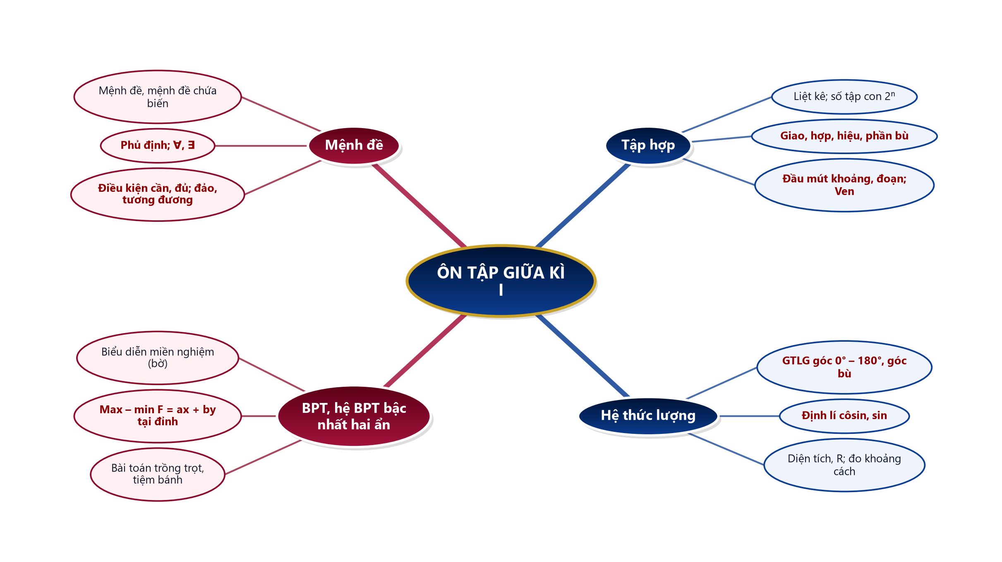
SƠ ĐỒ TƯ DUY – ÔN TẬP GIỮA KÌ I
TỔNG KẾT
Ôn tập giữa kì I – Toán 10 29
Notes:
2'. GV hiện sơ đồ chỉ có tên 4 nhánh, HS nêu nội dung từng nhánh rồi đối chiếu.

Slide 30
PHỤ LỤC 1 – SAI LẦM THƯỜNG GẶP
DÀNH CHO GV
Nhầm điều kiện cần với điều kiện đủ (Câu 2); phủ định quên đổi lượng từ (Câu 3).
Sai đầu mút khi lấy hợp, giao, hiệu (Câu 5, 6; Câu 14c).
Viết "không quá" thành $≥$ (Câu 15b); không tính $F$ đủ các đỉnh.
Quên dấu: góc tù có $cos$, $tan$, $cot$ âm (Câu 10, 19); $cos {120}^{∘}=−\frac{1}{2}$ (Câu 11, 16).
Ôn tập giữa kì I – Toán 10 30
Notes:
Slide ẩn – chỉ GV xem khi chuẩn bị.

Slide 31
PHỤ LỤC 2 – PHÂN HOÁ, DỰ PHÒNG
DÀNH CHO GV
HS cần hỗ trợ: Phần I và Câu 13 – 14; dùng máy tính cầm tay kiểm tra.
HS khá, giỏi: Câu 15, 16, Phần III; Phần IV tự luận của đề cương.
10A7 (khiếm thính): mọi yêu cầu, luật chơi, đáp án có chữ trên slide; video có phụ đề. 10A4: trả lời tại chỗ bằng thẻ, bảng con (không chạy tiếp sức).
Mất điện/mạng: phiếu luyện tập in sẵn; thẻ A, B, C, D và Đ/S.
Ôn tập giữa kì I – Toán 10 31
Notes:
Slide ẩn – chỉ GV xem khi chuẩn bị.

